Slide 1
Systèmes Logiques
Elaboré par : M. Ramzi ZOUAOUI
Licence en Informatique LCS - LCE
Niveau 1
Faculté des Sciences de Tunis
AU 2024-2025

Slide 2
Chapitre 4 :
Etude des circuits séquentiels : Les bascules (la bascule RS, RST, D, T, JK)

Slide 3
Plan du Chapitre
1- Les circuits séquentiels
2- Les bascules : Définition
3- Les bascules asynchrones : La bascule RS :
4- Les bascules synchrones :
  4-1- La bascule RST
  4-2- La bascule D
  4-3- La bascule T
  4-4- La bascule JK

Slide 4


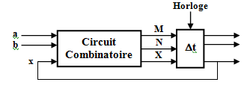
1- Les circuits séquentiels
séquentiel asynchrone
séquentiel synchrone

Slide 5
2- Les bascules
  Définition :
Les bascules ou bistables = les éléments de base de la logique séquentielle
deux états stables possibles = Bistables:
Le fonctionnement :
- Asynchrone : état de sorties de la bascule en fonction des entrées
- Synchrone : état de sorties de la bascule en fonction des entrées + Horloge

Slide 6
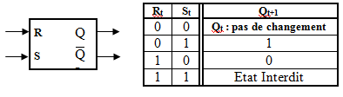
3- Les bascules asynchrones :
La bascule RS (Reset Set)
  3-1 Définition : la seule bascule asynchrone
3-2 modes de fonctionnements :
Le mode mémoire : R = S = 0 : la sortie reste dans le même état ;
La mise à « 1 » de la sortie : R = 0 et S = 1 ⇒ Qt+1 = 1
La mise à « 0 » de la sortie : R = 1 et S = 0 ⇒ Qt+1 = 0
Notes:
Les transcodeurs sont des circuits qui transforment une information présente à leurs entrées sous forme donnée (code1) en la même information présente à leur sortie sous une forme différente (code2). Trois types de transcodeurs peuvent être rencontrés :
Les codeurs : Ces circuits possèdent 2^{n} entrées et n sorties.
Les décodeurs : Ces circuits possèdent n entrées et 2^{n} sorties.
Les convertisseurs de code ou encore transcodeurs : Ces circuits possèdent p entrées et k sorties.
Remarque : En outre des entrées-sorties conventionnelles, ces circuits peuvent posséder des entrées et/ou des sorties additionnelle qui s’appelle : entrées ou sorties de validation.

Slide 7
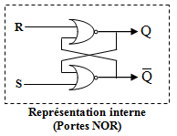
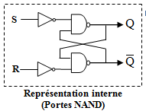
Représentation interne :
La bascule RS (Reset Set)
Avec Q_{t} : la valeur de sortie à l’instant « t » ;
R, S provoquent au même temps une évolution de la sortie vers Q_{t+1}
Notes:
Les transcodeurs sont des circuits qui transforment une information présente à leurs entrées sous forme donnée (code1) en la même information présente à leur sortie sous une forme différente (code2). Trois types de transcodeurs peuvent être rencontrés :
Les codeurs : Ces circuits possèdent 2^{n} entrées et n sorties.
Les décodeurs : Ces circuits possèdent n entrées et 2^{n} sorties.
Les convertisseurs de code ou encore transcodeurs : Ces circuits possèdent p entrées et k sorties.
Remarque : En outre des entrées-sorties conventionnelles, ces circuits peuvent posséder des entrées et/ou des sorties additionnelle qui s’appelle : entrées ou sorties de validation.

Slide 8
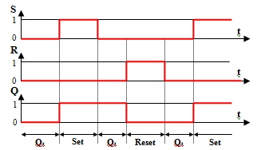
Le fonctionnement d’une bascule RS

Slide 9
Les tables de fonctionnement de RS
R | S | Qt+1
0 | 0 | Qt
0 | 1 | 1
1 | 0 | 0
1 | 1 | X
Qt | Qt+1 | R | S
0 | 0 | ø | 0
0 | 1 | 0 | 1
1 | 0 | 1 | 0
1 | 1 | 0 | ø

Slide 10
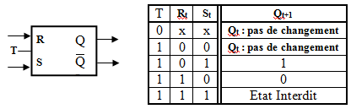
4- Les bascules synchrones :
  4-1 La bascule RST : RS synchronisée

Slide 11
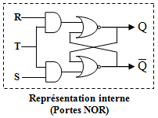
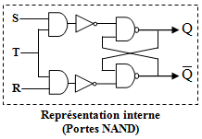
Représentation interne :
La bascule RST
Notes:
Les transcodeurs sont des circuits qui transforment une information présente à leurs entrées sous forme donnée (code1) en la même information présente à leur sortie sous une forme différente (code2). Trois types de transcodeurs peuvent être rencontrés :
Les codeurs : Ces circuits possèdent 2^{n} entrées et n sorties.
Les décodeurs : Ces circuits possèdent n entrées et 2^{n} sorties.
Les convertisseurs de code ou encore transcodeurs : Ces circuits possèdent p entrées et k sorties.
Remarque : En outre des entrées-sorties conventionnelles, ces circuits peuvent posséder des entrées et/ou des sorties additionnelle qui s’appelle : entrées ou sorties de validation.

Slide 12
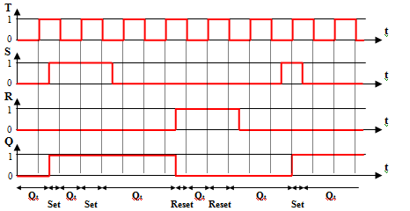
  Fonctionnement de RST
2 modes de fonctionnements :
T = 0, c’est le fonctionnement mémoire. La bascule n’est pas synchronisée ;
T = 1, la bascule est synchronisée, sa sortie = sortie RS.

Slide 13
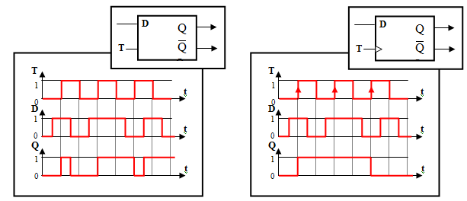
4- Les bascules synchrones :
  4-2 La bascule D : elle ne charge et ne conserve que la valeur D
  à l’activation du signal de synchronisation
- Sur un niveau : La bascule est dite « D Latch ».
- Sur un front : La bascule est dite « D Edge Trigged ».
Le mode de fonctionnement selon le signal de synchronisation :
Le signal de synchronisation est actif : La sortie recopie l’entrée « D ».
Le signal de synchronisation n’est pas actif : La sortie ne change pas.
C’est la fonction mémoire.

Slide 14
Tables de fonctionnement de D:
D | Qt+1
0 | 0
1 | 1
Qt | Qt+1 | D
0 | 0 | 0
0 | 1 | 1
1 | 0 | 0
1 | 1 | 1
L’équation de la bascule D : Qt+1 = D

Slide 15

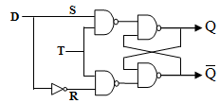
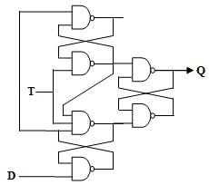
Réalisation d’une bascule D à partir d’une bascule RST :
:
Bascule « D Latch » : Elle peut être réalisée à l’aide d’une bascule RST avec
Bascule « D Edge Trigged » : Elle est réalisée à l’aide d’un jeu de trois mémoires
internes à la bascule :
Notes:
Les transcodeurs sont des circuits qui transforment une information présente à leurs entrées sous forme donnée (code1) en la même information présente à leur sortie sous une forme différente (code2). Trois types de transcodeurs peuvent être rencontrés :
Les codeurs : Ces circuits possèdent 2^{n} entrées et n sorties.
Les décodeurs : Ces circuits possèdent n entrées et 2^{n} sorties.
Les convertisseurs de code ou encore transcodeurs : Ces circuits possèdent p entrées et k sorties.
Remarque : En outre des entrées-sorties conventionnelles, ces circuits peuvent posséder des entrées et/ou des sorties additionnelle qui s’appelle : entrées ou sorties de validation.

Slide 16
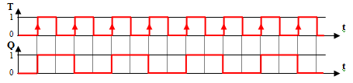

4- Les bascules synchrones :
4-3 La bascule T : elle dispose d’une commande T.
Elle change d’état à chaque impulsion de la commande.
Qt | Qt+1 | T
0 | 0 | 0
0 | 1 | 1
1 | 0 | 1
1 | 1 | 0
T | Qt+1
0 | Qt
1 | Qt

Slide 17
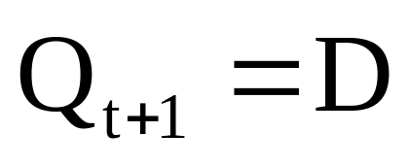
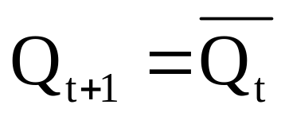


Transformation d’une bascule « D Edge Trigged » en une bascule T :
L’équation de la bascule D :
L’équation de la bascule T :
Pour réaliser cette transformation, il suffit de relier l’entrée D à la sortie
pour obtenir :

Slide 18
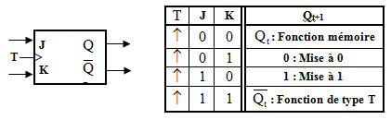

4- Les bascules synchrones :
4-4 La bascule JK : elle dispose de deux commandes J&K.
.
Qt | Qt+1 | J | K
0 | 0 | 0 | ø
0 | 1 | 1 | ø
1 | 0 | ø | 1
1 | 1 | ø | 0

